Slide 1
Регистрация на портале «Персонифицированное дополнительное образование» (ПФДО)

Slide 2
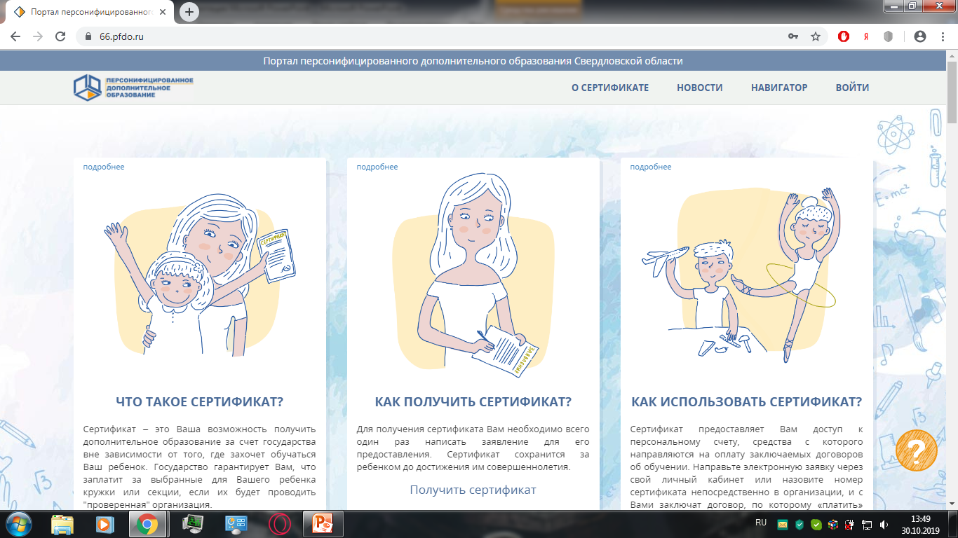
Как зарегистрироваться на портале?
Для того чтобы зарегистрироваться на портале ПФДО и получить сертификат, заходите на официальный сайт https://66.pfdo.ru/

Slide 3
Для того чтобы получить сертификат, выбираем «ПОЛУЧИТЬ СЕРТИФИКАТ» как показано ниже на рисунке.

Slide 4
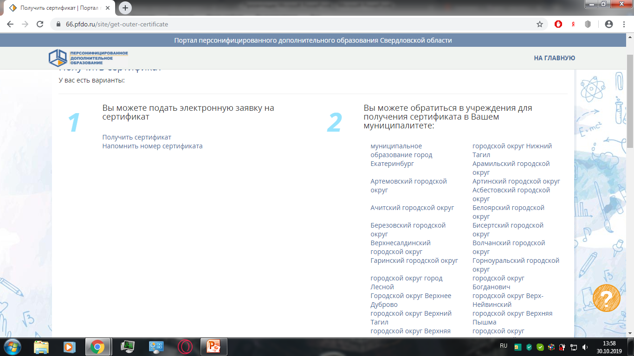
Для Вас доступно 2 варианта получения сертификата, зарегистрироваться на сайте самим, либо подойти в МАДОУ №38 и Вас зарегистрируют.

Slide 5
Как зарегистрироваться дома? Выбираем «ПОЛУЧИТЬ СЕРТИФИКАТ» как показано ниже на рисунке.

Slide 6
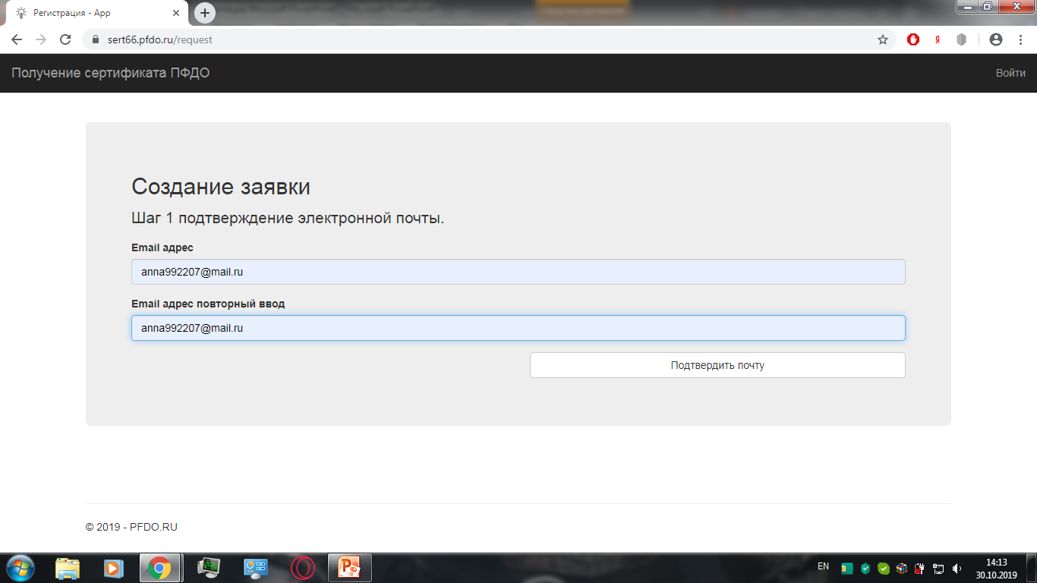
Далее создаем заявку, и вводим свою электронную почту (ДЕЙСТВУЮЩУЮ ЭЛЕКТРОННУЮ ПОЧТУ) как показано ниже на рисунке.

Slide 7
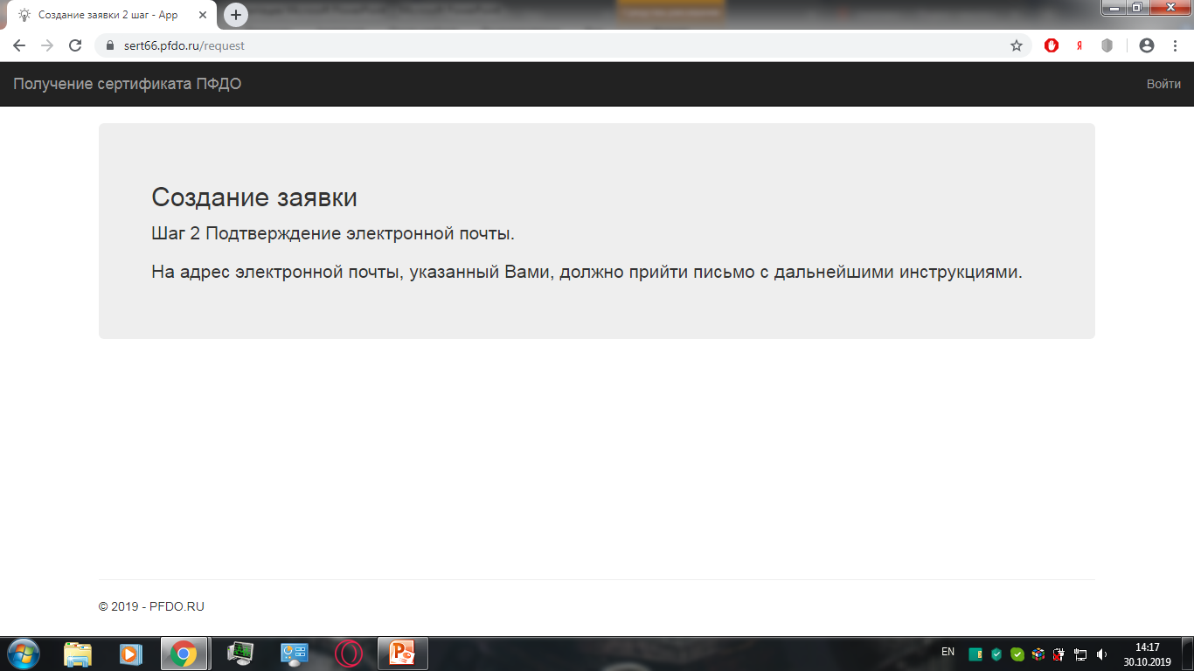
После того как Вы нажали «ПОДТВЕРДИТЬ ПОЧТУ» на Вашу почту придет сообщение с дальнейшими инструкциями.

Slide 8
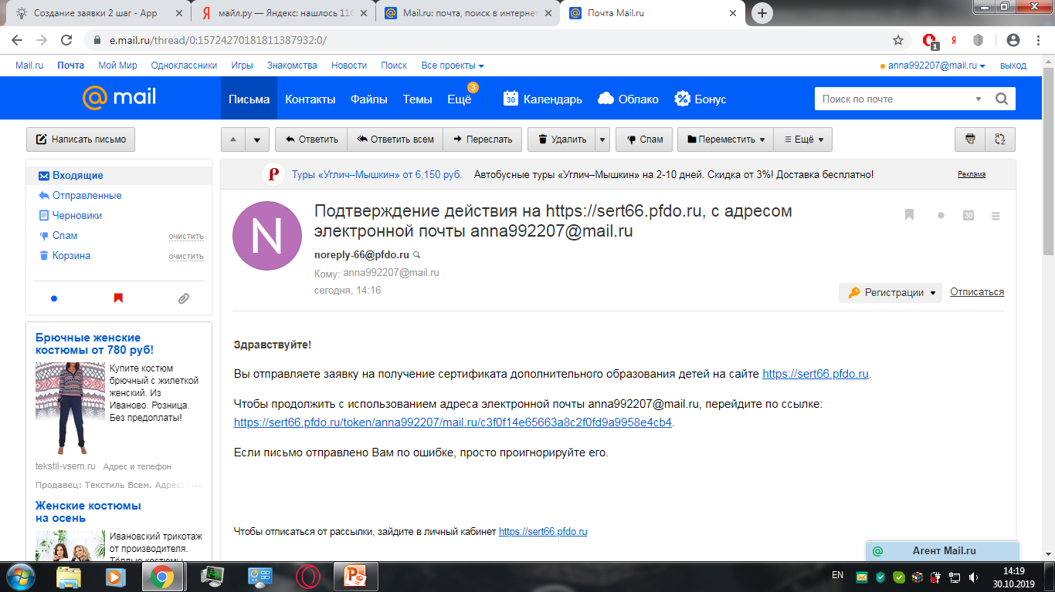
На Вашу электронную почту придет письмо, чтобы продолжить дальше, необходимо перейти по ссылке, как показано на рисунке ниже.

Slide 9
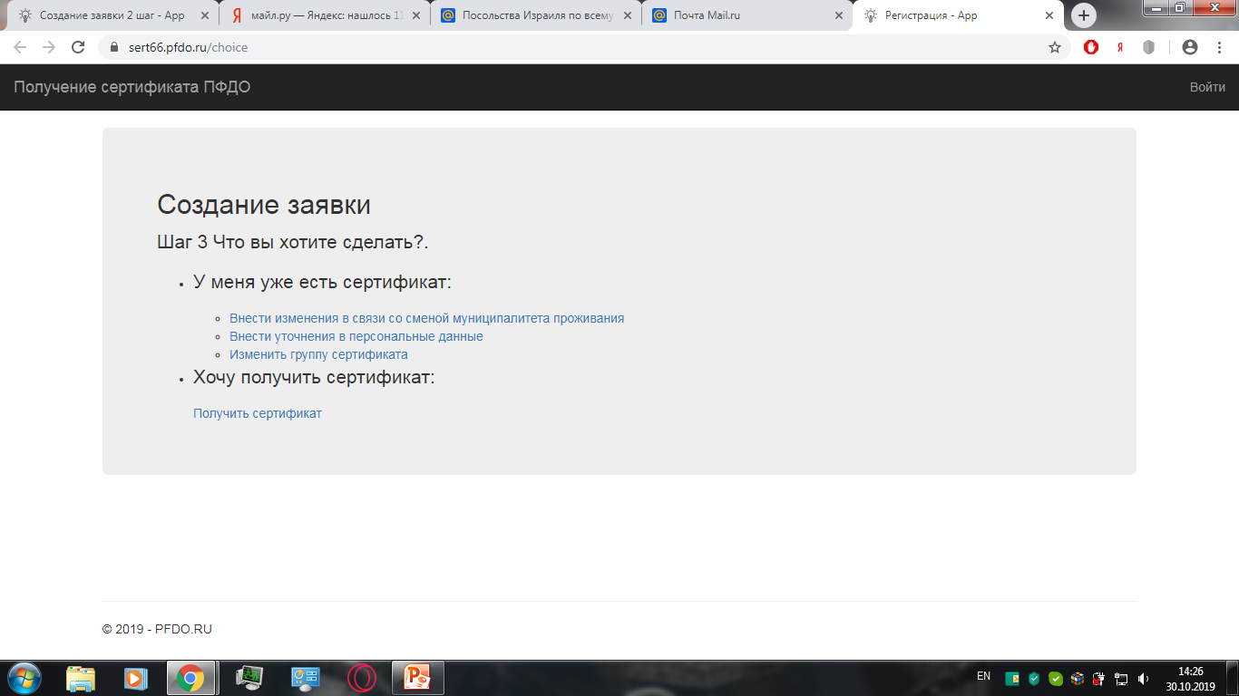
После того как перешли по ссылке, выбираем «ПОЛУЧИТЬ СЕРТИФИКАТ»

Slide 10
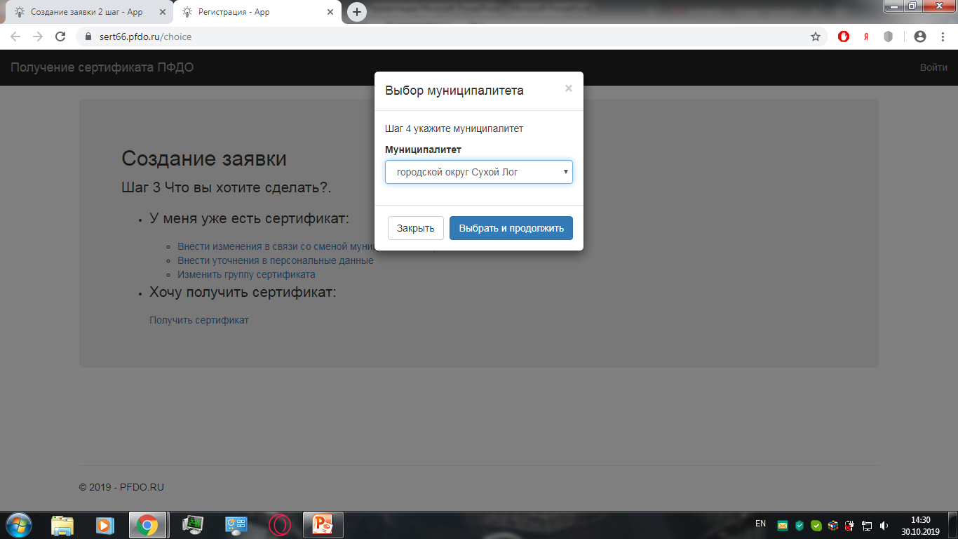
Далее выбираем Муниципалитет «ГОРОДСКОЙ ОКРУГ СУХОЙ ЛОГ», нажимаем «ВЫБРАТЬ И ПРОДОЛЖИТЬ»

Slide 11
Далее мы заполняем заявку => ФИО ребенка => свидетельство о рождении (если ребенку от 5 лет до 14) или паспорт (если ребенку от 14 лет до 18 лет) => серию и номер документа => дату рождения => место регистрации (прописка) => далее ФИО заявителя и контактный номер. Далее ставите отметку (согласие), на обработку персональных данных и нажимаете «ОТПРАВИТЬ»

Slide 12
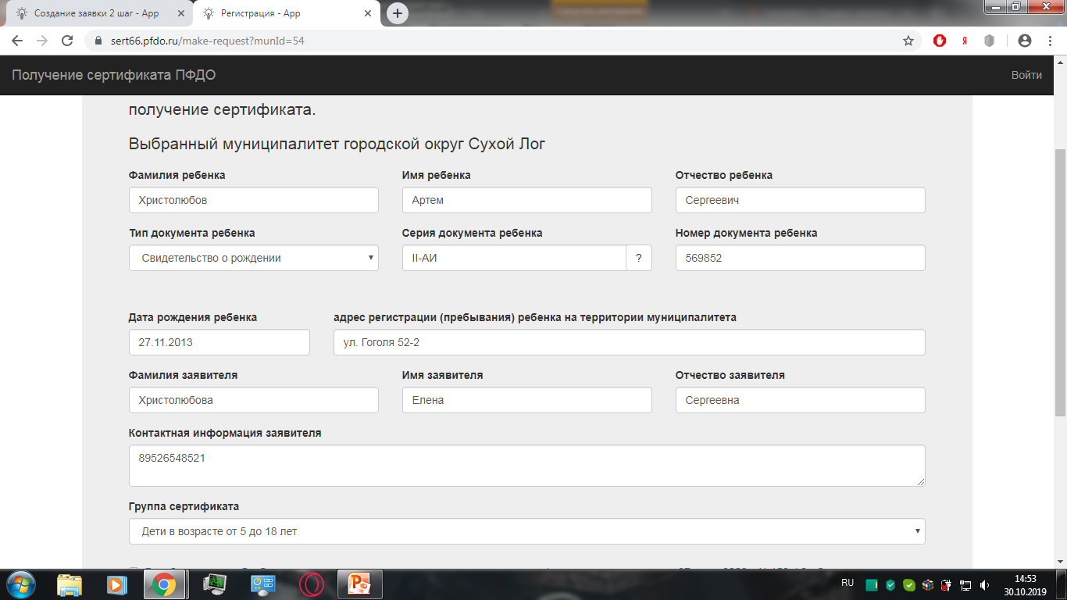
ОБРАЗЕЦ ЗАПОЛНЕНИЯ (1-ый)

Slide 13
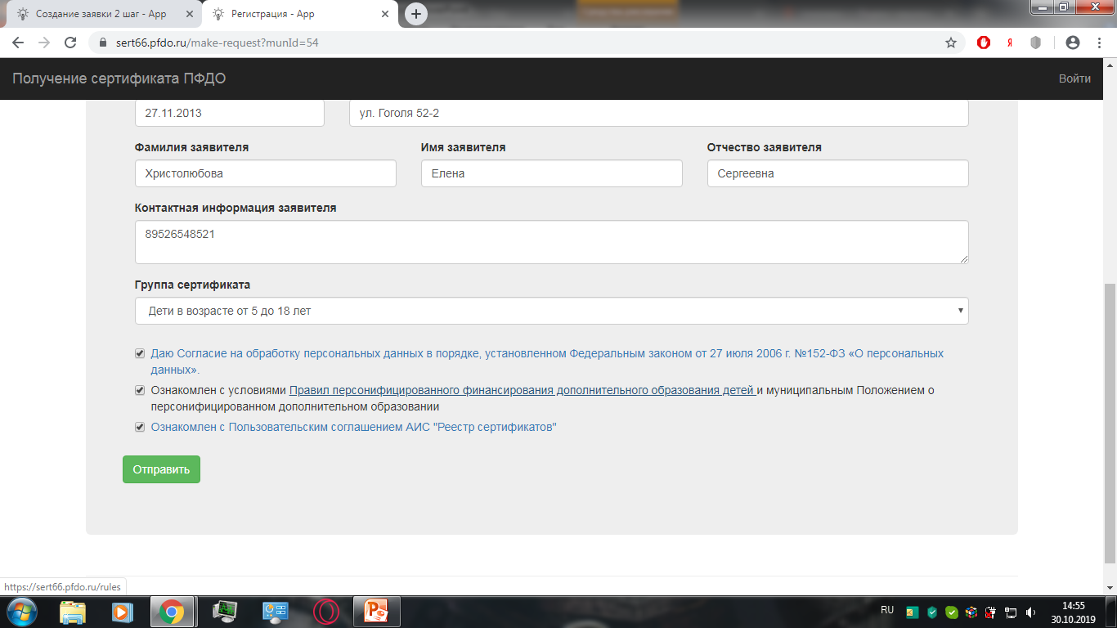
ОБРАЗЕЦ ЗАПОЛНЕНИЯ (2-ой)

Slide 14
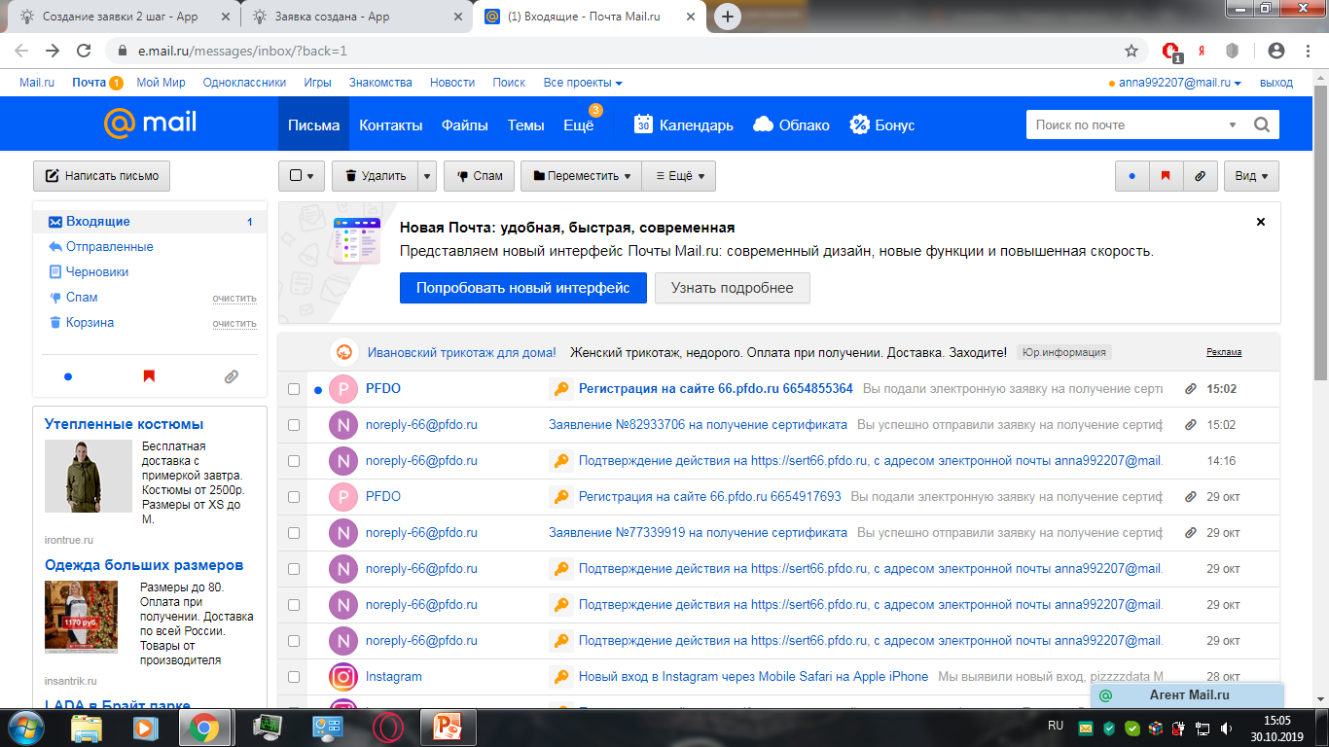
После отправки заявления, на Вашу электронную почту должно прийти два письма, указано ниже на рисунке.

Slide 15
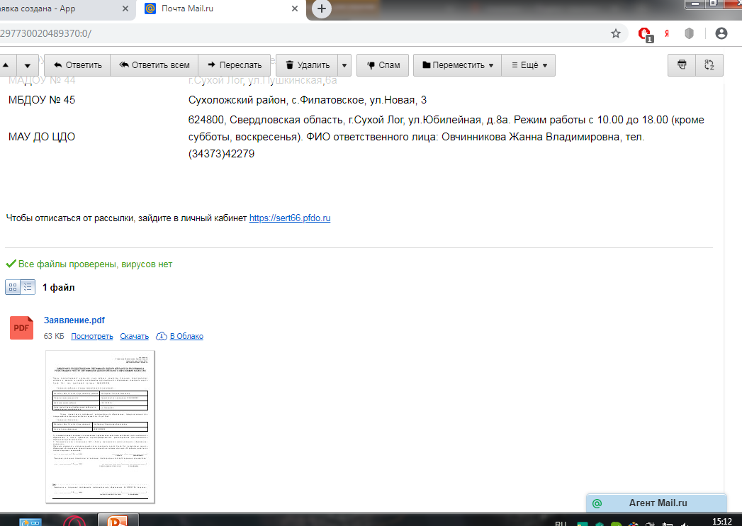
В первом письме будет прикреплено заявление, которое Вы должны заполнить и принести на обработку в МАДОУ № 38

Slide 16
Сертификат будет прикреплен во втором письме с логином и паролем, показано ниже на рисунке.

Slide 17
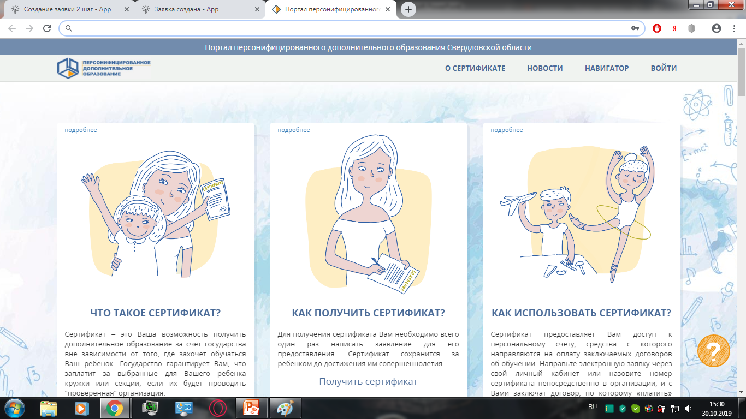
Далее возвращаемся обратно на сайт https://66.pfdo.ru/ и нажимаем в правом верхнем углу «ВОЙТИ»

Slide 18
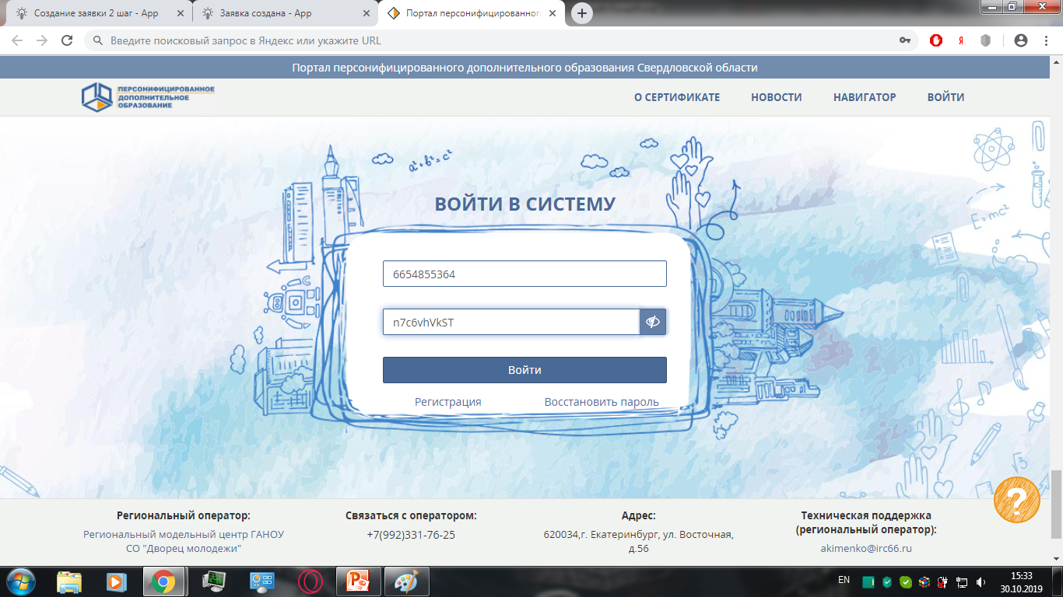
Вводим пароль и логин и заходим в систему, как показано на картинке.

Slide 19
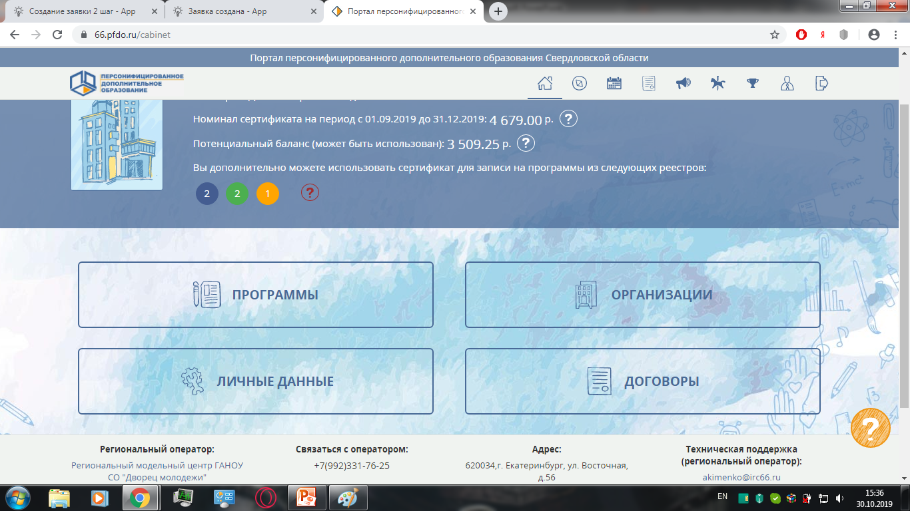
Теперь Вы зарегистрированы в системе ПФДО, и вышли на свою личную страницу.

Slide 20
СПАСИБО ЗА ВНИМАНИЕ!!!

